Slide 1
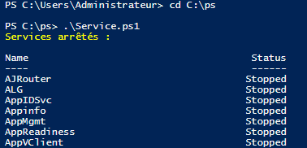

MA-18 Administration Serveur Services arrêtés
Présenté par Emel, Adin, Yuri, Mateo

Slide 2
Introduction
L’administration des serveurs repose sur le bon fonctionnement des services. Lorsqu’un service s’arrête, cela peut perturber le système. Cette présentation explique les causes, les impacts et les solutions liés à ces arrêts.

Slide 3
Connaître les services arrêtés
Donnée :
Afficher les services Windows arrêtés
Récupérer tous les services du système
Lancement du script en sélectionnant le disque et le dossier (cd C:\nom_dossier)
Exécution .\script.ps1
On aura besoin de :
Get-Service
Where-Object
$_.Status : $_ + .Status
Un opérateur de comparaison
Select-Object

Slide 4
Get-Service
Get-Service interroge Windows et renvoie une collection objets de type (System.ServiceProcess)
Chaque Objet représente un Service
Exemple : avec un simple Get-Service, on affiche tout en vrac.​

Slide 5
Where-Object
Elle permet de filtrer des données.
Elle peut seulement conservé les objets qui répondent à une condition précise au sein d'un pipeline.
Exemple : ... | Where-Object { condition }

Slide 6
Select-Object
Il sert à réduire l'objet pour n'afficher que les propriétés qui vous intéressent, ou à en limiter le nombre.
Exemple : ... | Select-Object Name (Affiche uniquement le nom du service, cache le reste).​

Slide 7
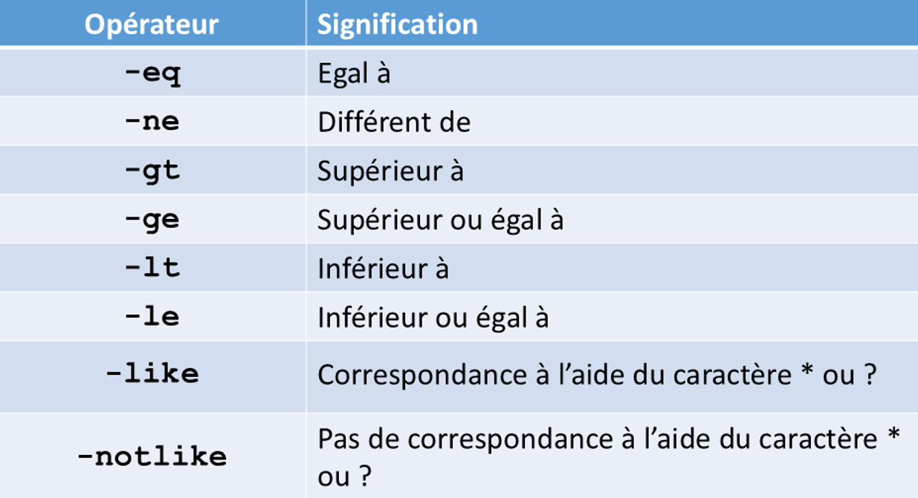
Opérateur de comparaison

Slide 8
$_.Status
$_
Objet courant (il est sélectionné par la commande précédente)
.Status
Désigne la propriété spécifique de l'objet pour les statuts des services

Slide 9
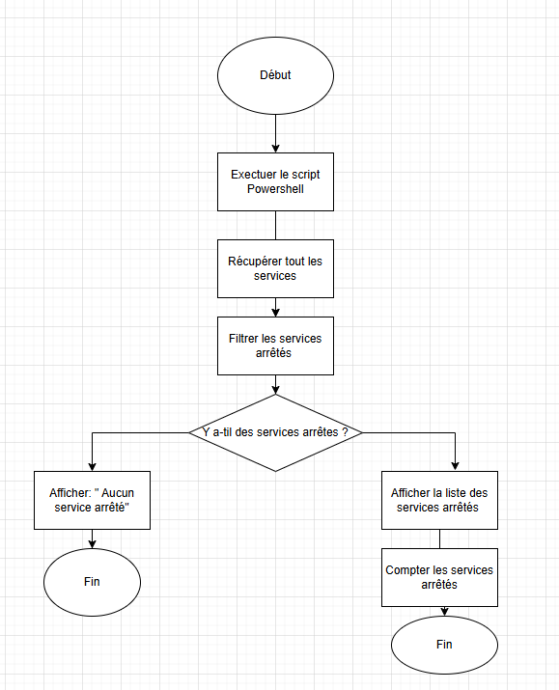
Diagramme de flux

Slide 10

Corrigé commenté
>$services = une variable qui stock la cmd Get-Service
>Get-Service interroge Windows et renvoie une collection objets de type (System.ServiceProcess) Chaque Objet représente un Service
>Sur la deuxième ligne le symbole | envoie chaque élément de $service vers la commande Where-Object
>$_.Status accède à la propriété Status de cet objet
>-eq «Stopped» -eq teste l’égalité entre 2 valeurs ce filtre garde uniquement les services donc l’état est Stopped
>Write-Host écrit un message dans la console
«-ForegroundColor Yellow» mets ce texte en Jaune (a choix)
>La dernier ligne final Projet la liste qui est donc filtre avec Name et Status et le résultat s’affiche sous forme de tableau

Slide 11
Conclusion
Script qui permet de voir les services arrêtés
Récupère touts les services présents sur notre machine
En quatre lignes
Questions?

